Slide 1
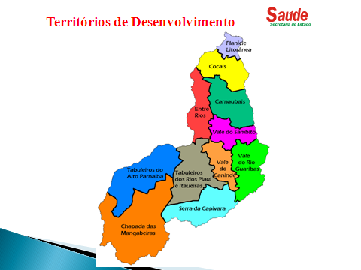
Projeto de Aprimoramento da Gestão de Segurança do Paciente nos Planos Estaduais de Saúde 2020 a 2023:
Compreendendo a Situação Atual
Tatiana Vieira Souza Chaves
Antônio Neris Machado Júnior.
Secretaria Estadual de Saúde do Piauí (SESAPI)

Slide 2
Prioridades de Saúde do Estado do Piauí – PPA 2020 A 2023
Reduzir a morbimortalidade materna e na infância por causas evitáveis – Plano Estadual de Redução da Mortalidade Materna e na Infância.
Garantir equidade no acesso à REDE de Atenção à saúde com foco na atenção especializada secundária e terciária.
Contribuir para a efetivação da atenção primária em saúde como coordenadora e ordenadora do cuidado nos municípios do Estado focalizando a promoção e prevenção com ênfase nas causas evitáveis.
Assegurar a prestação de serviço de saúde com qualidade e segurança ao paciente em todos os níveis de atenção.
Reduzir os riscos e agravos à saúde da população, com ênfase na prevenção e na promoção das ações de Vigilância em Saúde (Ambiental, Sanitária, do Trabalhador e Epidemiológica).

Slide 3
ESTRUTURAS DE GOVERNANÇA E GESTÃO DA SEGURANÇA DO PACIENTE
NORMATIZAÇÃO | REGULAMENTAÇÃO
PORTARIA GAB Nº 679, de 12 de abril de 2016 | Determina ações estratégicas a serem desenvolvidas em cada hospital estadual
PORTARIA SESAPI/GAB Nº 1.549, de 29 de agosto de 2016 | Comitê Estadual de Segurança do Paciente
PORTARIA SESAPI/DIVISA Nº 003, de maio de 2016, revogada por: PORTARIA SESAPI/DIVISA Nº 003, de 26 de junho de 2018 | Grupo Técnico de Implantação e Monitoramento do NSP e da Comissão de Controle de Infecção Relacionada a IRAS
PORTARIA SESAPI/DIVISA Nº 006, de 30 de agosto de 2017 PORTARIA SESAPI/GAB Nº 550, de 23 de março de 2018 | Comissão Técnica de Gestão da Qualidade – CTGQ
PORTARIA SESAPI/GAB Nº 552, de 27 de março de 2018 | Implantação de Medidas para Redução de Infecção Primária de Corrente Sanguínea - IPCS
PORTARIA SESAPI /GAB.DIVISA Nº 972, de 26 de Junho de 2018 | Núcleo Estadual de Segurança do Paciente
Plano Integrado de Gestão Sanitária para Segurança do Paciente.
Apoio dos Hospitais de Excelência: HAOC, Moinho de Ventos ( PROADI/SUS).

Slide 4
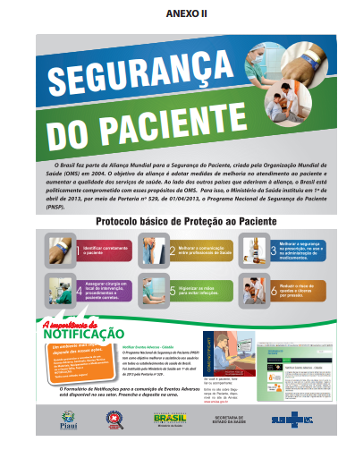
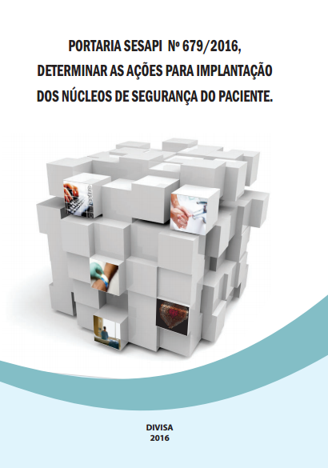
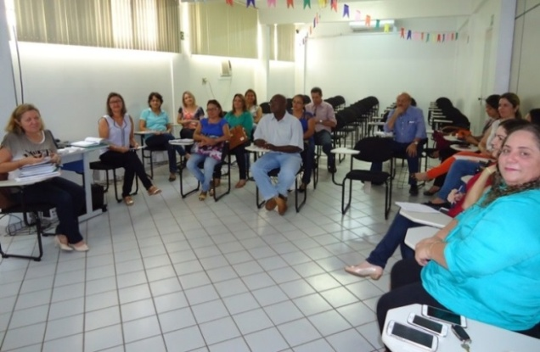
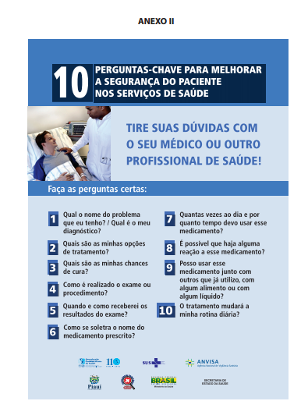
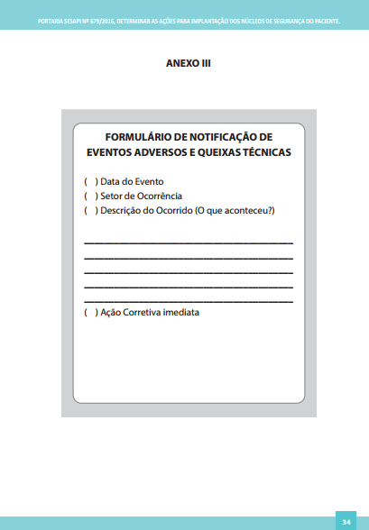
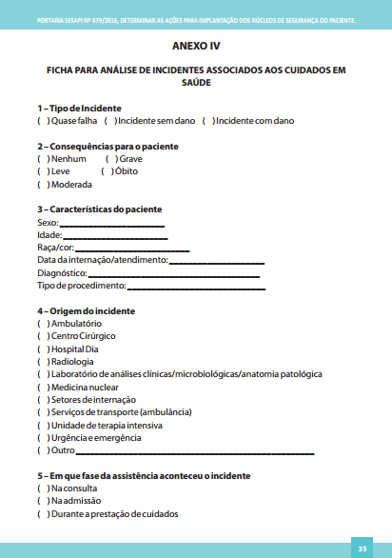
ESTRUTURAS DE GOVERNANÇA E GESTÃO DA SEGURANÇA DO PACIENTE

Slide 5
PROGRAMAS NO ÂMBITO DA SEGURANÇA DO PACIENTE Diretrizes do PPA 2020 a 2023, sendo estabelecidas as seguintes ações prioritárias:
Gerenciamento é realizado com base na criticidade do risco (conformidades críticas maiores e menores) para os pacientes, profissionais e ambiente;
Avaliação da estrutura, desempenho, atuação e processos de trabalho do NSP e CCIH de serviços hospitalares prioritários, serviços que realizam parto por cesáreas e serviços de diálise: avaliação da liderança, na qual é possível identificar se o NSP e CCIH é atuante ou não;
Utilização dos resultados da autoavaliação das práticas de segurança do paciente disponibilizado pela Agência Nacional de Vigilância Sanitária (ANVISA), coordenadora do Sistema Nacional de Vigilância Sanitária, para elaboração de recomendações para os serviços de saúde, com o objetivo de fortalecer a segurança do paciente nesses cenários;
Utilização desses dados também para tomada de decisão e planejamento das ações para 2019.

Slide 8
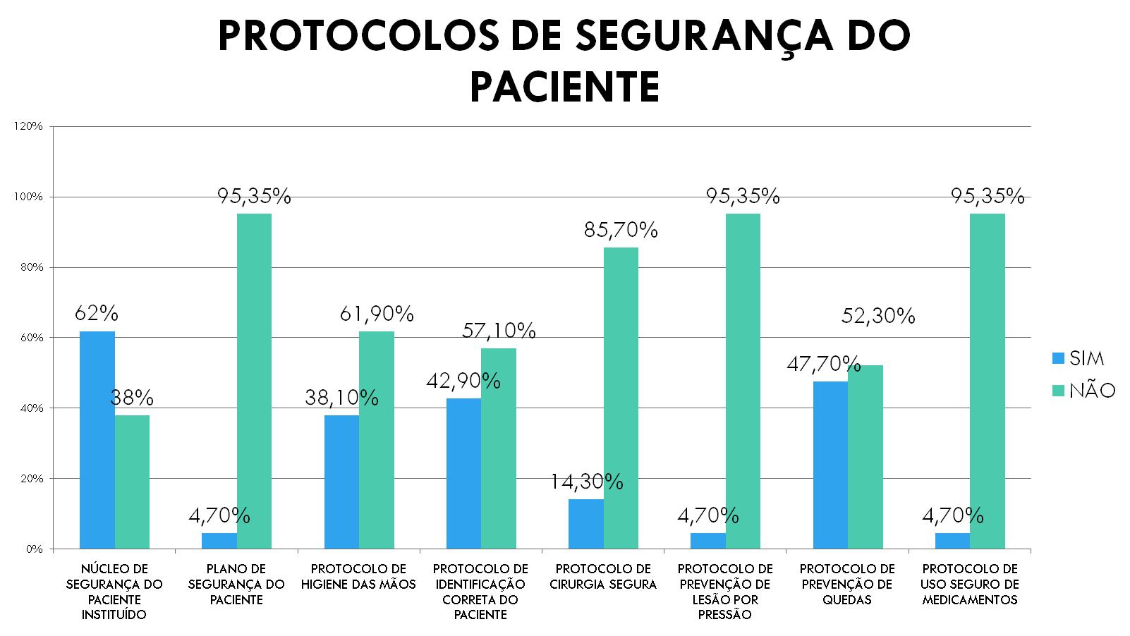

Slide 9
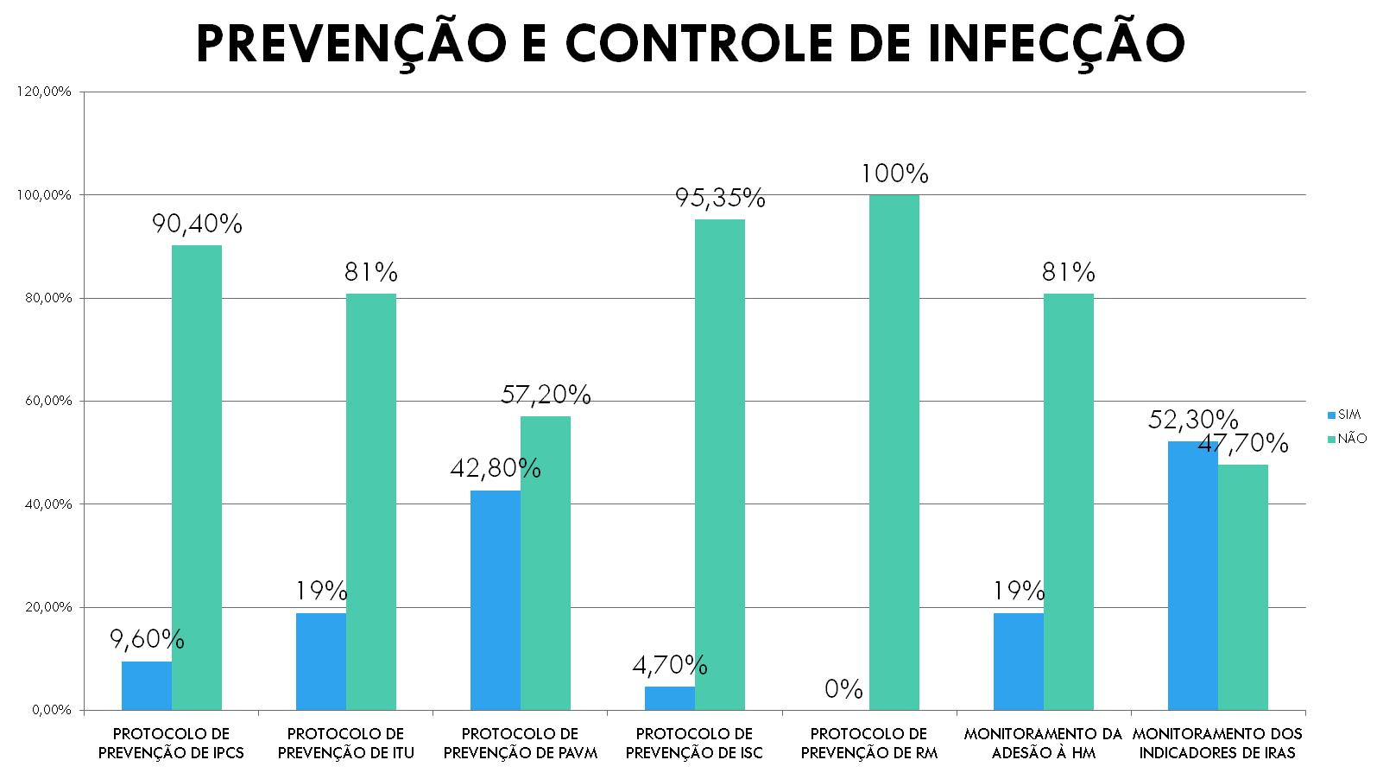

Slide 10
PROPOSTAS DE MELHORIA
PROGRAMAS NO ÂMBITO DA SEGURANÇA DO PACIENTE - AÇÕES
Time de Trabalho-GISP
Reestruturação das listas de verificação
Processo definido para planejamento das atividades
Rodas de Conversas com a Equipe
Elaboração de fluxos de trabalho

Slide 11
FLUXO DE TRABALHO
Seleção da equipe que vai realizar o monitoramento;
Envio de um ofício para o serviço: lista de documentos;
Elaboração do planejamento do monitoramento;
Realização do monitoramento: reunião com a alta direção, NSP e CCIH; avaliação de documentos; e avaliação in loco;
Elaboração do relatório: informações quantitativas e qualitativas;
Envio de um ofício para o serviço agendando o recebimento do relatório na DIVISA;

Slide 12
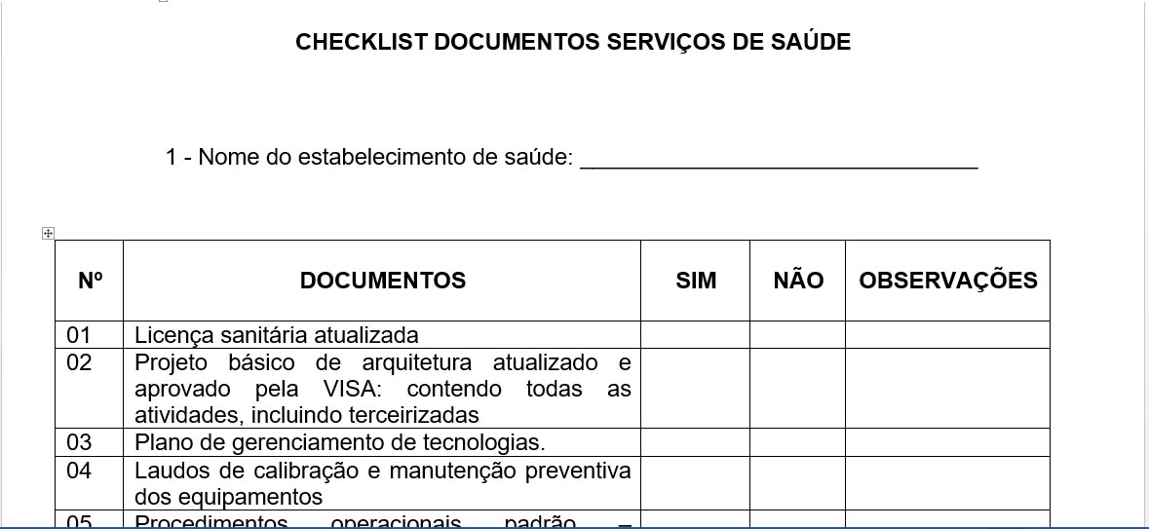
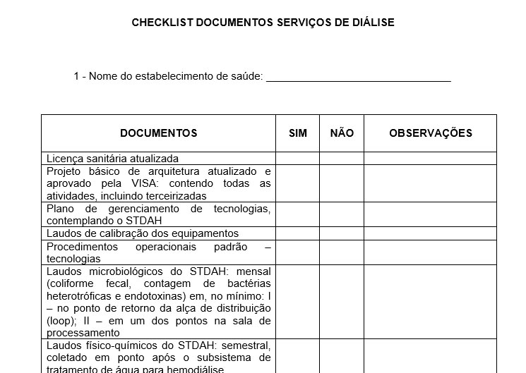
PROPOSTAS DE MELHORIA

Slide 13
FLUXO DE TRABALHO
Envio pelo serviço de um plano de ação;
Validação do plano de ação pela equipe da DIVISA: congruência com o termo de obrigações a cumprir;
Acompanhamento das ações planejadas pelo serviço por meio de evidências;
Elaboração de relatórios parciais para o serviço;
Realização de um remonitoramento;
Hospitais de baixa adesão-10 dias- 6 p e 6 p- 1 semestre 2019
Hospitais de média adesão – 30 dias- 4p e 5 p- 2 semestre 2019
Elaboração de um relatório comparativo, avaliando se houve melhoria da qualidade no serviço de saúde.

Slide 14
Listas de verificação
Garantia da segurança do paciente;
Prevenção e controle de infecção;
Pronto atendimento;
UTI: específica e medidas preventivas de IRAS;
Unidades de internação;
Centro cirúrgico;
Serviço de farmácia;

Slide 15
Listas de verificação
Centro de material esterilizado;
Unidade de processamento e roupas;
Central de gerenciamento de resíduos;
Serviço de nutrição e dietética;
Serviço de laboratório clínico;
Serviço de radiodiagnóstico;
Serviço de endoscopia e colonoscopia.

Slide 16
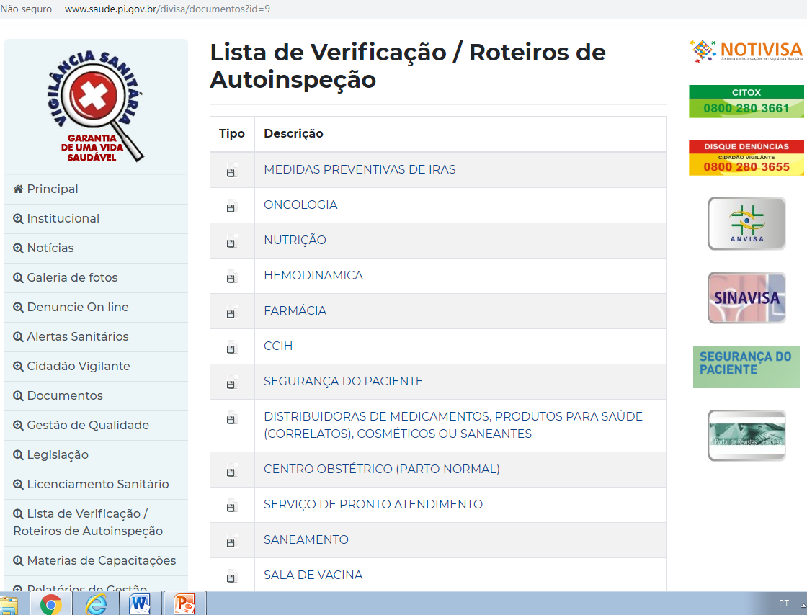

Slide 17
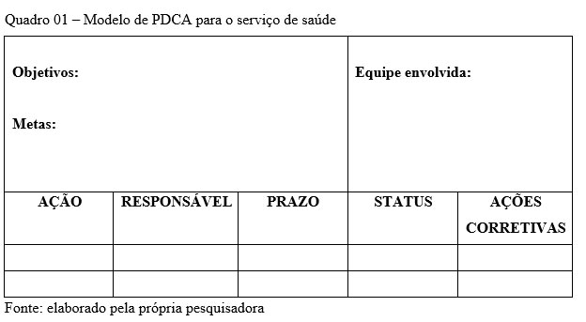
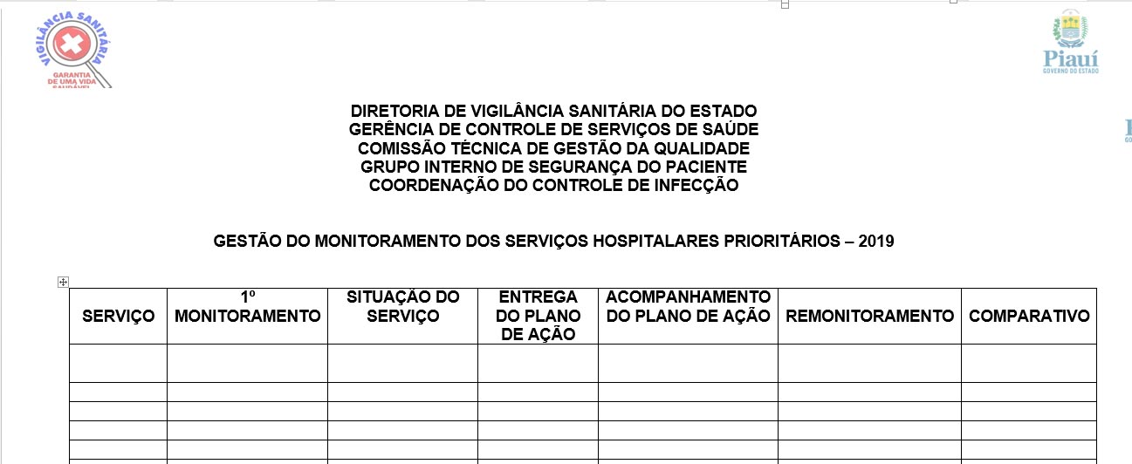
A materialização do monitoramento

Slide 18
Programa em SP com Hospitais de Excelência/PROADI-SUS
Projeto de Reestruturação de Hospitais Públicos(RHP) – PROADI/MS/HAOC
PERÍODO | ESTABELECIMENTO DE SAÚDE
De 2012 a 2015 | Hospital Getúlio Vargas (HGV)
De 2016-2017 | Maternidade Evangelina Rosa (MDER) Hospital Dirceu Arcoverde (HPM) Hospital Infantil Lucídio Portela (HILP)
De 2018-2020 | Maternidade Municipal Wall Ferraz Hospital Universitário (HU/UFPI) Instituto de Doenças Tropicais Natan Portella (IDTNP)

Slide 19
Programa em SP com Hospitais de Excelência/PROADI-SUS
Projeto Paciente Seguro – Moinhos de Vento-2019-2021
1. HOSPITAL INFANTIL LUCÍDIO PORTELLA-TERESINA/PI
2. MATERNIDADE DONA EVANGELINA ROSA-TERESINA/PI
3. HOSPITAL REGIONAL CHAGAS RODRIGUES- PIRIPIRI/PI

Slide 20
Alinhamento dos Programas de Segurança do Paciente nas prioridades de Saúde
Incluídos como um dos objetivos do PPA e alinhados aos desafios estratégicos do governo proposto para saúde nos anos 2020 e 2023, deslocando-se de uma diretriz transversal para ser inserida como diretriz geral da SESAPI.

Slide 21
PRINCIPAIS MACRO PROBLEMAS QUE PODEM CAUSAR DANO AO PACIENTE NA REDE DE ATENÇÃO À SAÚDE
Apoio laboratorial insuficiente para as análises de microbiologia a serem disponibilizadas para rede de assistência com resultados confiáveis, dificultando uma seleção e padronização de antimicrobianos;
Fragilidade na elaboração, implementação de protocolos institucionais e adesão da equipe a sua utilização, vulnerabilizados por uma cultura organizacional que não tem sido definida como prioritária pela alta liderança;

Slide 22
PRINCIPAIS MACRO PROBLEMAS QUE PODEM CAUSAR DANO AO PACIENTE NA REDE DE ATENÇÃO À SAÚDE
Estruturas Hospitalares inadequadas, dificultando os processos de trabalho;
CME: validação do processo de esterilização;
A limitação de acesso do paciente pela fragilidade da regulação dos leitos, gerando o inadequado processo de transferência inter-hospitalar, inclusive no que se refere ao transporte dos pacientes.

Slide 23
Protocolos
Qualidade
Notificação
NSP
Parcerias
PACIENTE
SEGURO
CCIH
Anvisa
Vigilância

Slide 24
CONTATOS
SECRETARIA ESTADUAL DE SAÚDE DO PIAUI
DIRETORIA DE UNIDADE DE VIGILÂNCIA SANITÁRIA DO ESTADO DO PIAUÍ - DIVISA
Rua 19 de Novembro, 1865, Bairro: Primavera, Teresina - Piauí
Fone: (86) 3216-3662 / 3216-3664
E-mail: visapiaui@yahoo.com.br
Homepage: www.saude.pi.gov.br/divisa
Facebook: Vigilância sanitária do Piauí
Instagram: @divisa_piaui

